Slide 1







软件工程小组立项汇报
Software project initial report
汇报人：王睿鑫

Slide 2






目录
contents
小组项目概况
初步软件需求分析
General info of our group
Fundamental software need analysis
各个基础功能
初步开发计划
Some basic functions
Primary developing plan

Slide 3
PART 01
小组项目概况

Slide 4


项目简介
A brief introduction of our project
产品名称：吾问
英文名：MyQuestionnaire
本项目是一个基于智能推荐算法，集问卷发布、问卷推广和问卷数据共享为一体的社群化问卷平台。

Slide 5

创造1024
组长：王睿鑫
卢凯楠
彭志远
应悦
闫羽
张秋菊
朱雪月

Slide 6
PART 02
初步软件需求分析

Slide 7
需求分析
Need Analysis
社群化的问卷发布网站
用户对于问卷调查的需求
无法获取他人数据
现有平台问卷难以大范围推广
日常生活中，很多时候我们都需要通过问卷调查获取大量所需数据
用户想要获取数据，只能依靠自己发布问卷
现存平台对于问卷的推广都需要花费一定的成本，且大范围推广难度大

Slide 8
同类产品对比
Same Products Comparison
群组定向投放问卷
与市场同类产品对比
本产品在初期设计上于现存发布问卷网站“问卷星”有一定的区别。
具体体现在以下几个方面。
其他我们就借鉴了问卷星网站的优势，比如问卷生成时结果的可视化等。
免费推广问卷
问卷数据共享
4
个性化问卷推荐算法
问卷互助社区

Slide 9
PART 03
基础功能设计

Slide 10


用户角色
Classify the users
管理员
普通用户
对普通用户及其行为进行管理，
对系统数据进行管理、更新、删除等，
维护系统正常运行；
普通用户可以注册、登录本系统，然后在本系统上进行填写问卷、发布问卷、建立群组、加入社区等活动；

Slide 11
当我是一个问卷的发布者，我可以在这个网站上享受什么功能呢？
As a questionnaire-publisher, what can this software help me?

Slide 12

基本功能
Most basic functions
1.创建问卷
本平台提供多种问卷类型、问卷模板、题型、逻辑设置等问卷编辑功能，用户根据需求可以在本平台创建属于自己的问卷。
2.发布、分享问卷
创建完成的问卷可以以链接或二维码的形式进行发布与分享，并且可以分享到微信、QQ、微博、等多种社交平台。
3.可视化问卷结果
问卷填写结束后，对结果进行统计分析，以图形、表格等多种形式将结果返回给问卷创建者。

Slide 13

社区和群组
Community And Group Chat
在我们的网站，如果你生成了一个问卷，你会怎么推广生成的问卷呢？
用户填写问卷之后会得到一定的奖励，反之如果不认真填写问卷，也会受到惩罚。
为了更好的实现奖惩机制，我们也实现了一定的监督机制和反馈机制。
拉群组定向投放
在问卷社区发布
如果您的目标用户是有指向性的
（有偿填写）
免费帮您推广，让在社群之内的用户可以加以填写。

Slide 14

当一个用户，为何他愿意持续的填写问卷呢？
When a user come to our application, why he always wants to complete a questionnaire?
个性化的问卷推荐
我们会根据你的访问记录、标签等为用户提供个性化的问卷选择，让你的问卷填写更有趣、更满足！
奖励机制
当你完成一次问卷填写就可以获得金币之类的奖励，这些奖励可以帮助你购买群组定向投放服务，下载数据等
监察机制
如果让我们发现你不好好填问卷
那你的信誉评级会降低！
Ps.信誉分的降低会阻碍您问卷的推广力度

Slide 15
推荐算法依据
The evidence that we are used in recommendation
用户注册时填写的个人信息
用户站内浏览轨迹
用户对已填写问卷的评价（赞或踩）
用户自主选择标签

Slide 16


一个问卷数据最后的归宿
The final consequence of a questionnaire
被他的发布者全盘带走
留在数据库里可以被其他用户搜索到
用金币把他买走，原始数据全部打包

Slide 17
如何盈利？
Income pattern
如果你不想通过填写他人问卷缓慢的积累金币，
或者你因为紧急情况没时间积累金币想要获取数据。
你可以通过充值会员或金币直接购买数据

Slide 18
PART 04
初步开发计划

Slide 19
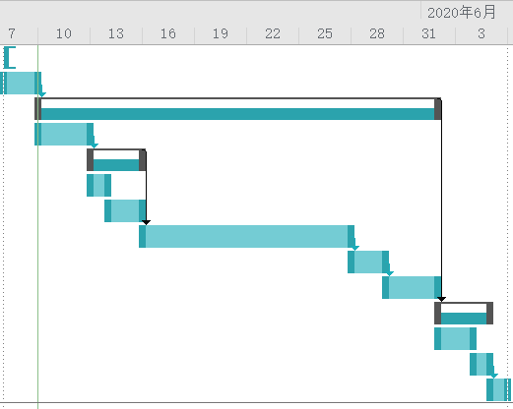
进度规划
GANT diagram
计划
估计任务需要的时间
开发
需求分析、产品设计、编写代码，代码复审、系统测试等
报告
生成测试报告、计算实际工作量等
总结
对项目进行总结分析

Slide 20
总结
conclusion
本产品是一个以问卷为主体的信息交流与共享平台，旨在为用户提供创建问卷、发布问卷、填写问卷、结果可视化、信息交流、数据共享等服务；
本产品的亮点是创建了以问卷为纽带的社区，一定程度上为问卷创建者解决了填写问卷人数少、群体类别单一等问题；
结合市场需求、技术可行性、时间资源等多方面的考量，我们认为本产品具有开发的前景和优势。

Slide 21
感谢您的观看
POWERPOINT TEMPLATE
汇报人：王睿鑫

